Slide 1
Regenerace : jízda v boulích
Vypracovala: Kylarová Lenka, 259596

Slide 2
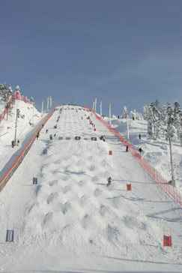
Moguls:
Akrobatický sjezd (jízda v boulích) – boulovitá trať je vymezena devíti brankami, na trati mohou být umístěny dva můstky, na kterých závodníci předvádějí dva různé skoky. Hodnotí se technika oblouků, skoky a rychlost
Jízda v boulích je na techniku velmi náročná disciplína. Jedná se o rychlou a agresivní jízdu s použitím akrobatických skoků na strmé a boulovité trati.

Slide 3
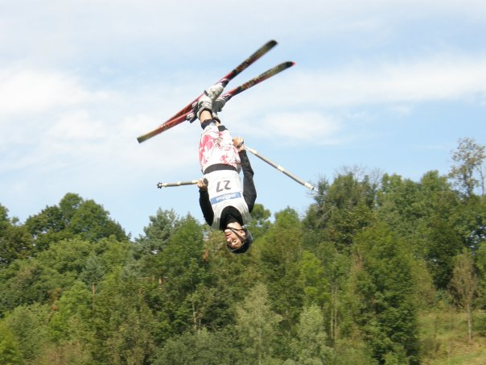
Moguls:
Cyklický pohyb s acyklickými prvky (arteficiální)
Novodobý sport
Boom nastal v 60. letech 20. stol
1973 první závody
Od r. 1992 zařazeno do programu Olympijských her

Slide 4
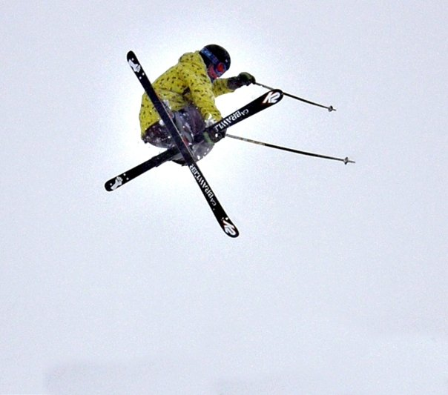
Somatotyp:
Ektomorfní mezomorf
Převaha rychlých svalových vláken
Rozvinuté svalstvo především dolních končetin

Slide 5
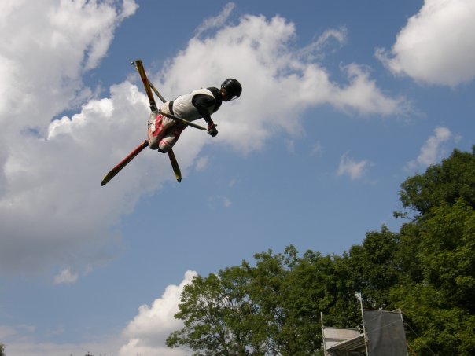
Metabolické zásobení:
Samotná jízda trvá asi 30 s
70% ATP, CP systém, 30% anaerobní glyk.

Slide 6
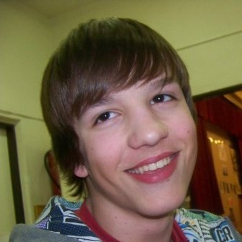
Robin Hlavsa:
15 let, Ski team Šumperk
2x mistr ČR
1x vicemistr ČR
2x vítěz Českého poháru
1x 2. místo v Českém poháru
1x mistr ČR a SR
9. místo v Německém poháru a kvalifikace do světového poháru

Slide 7
Rozdělení roku:
Zimní příprava
  Polovina září-listopad
Zimní závodní období (= hlavní ZO)
  Prosinec- březen, vrchol MČR
Volno
  Duben-květen
Letní příprava
  Květen- červen
Letní závodní období
  Červenec- srpen

Slide 8
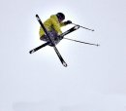
zimní příprava:
Gymnastika- rozvoj motoriky, nové prvky (skoky)
  2x týdně 1,5 hodiny
Fyzická příprava- kolo, běh, in-line brusle
  2x týdně 1,5 hodiny
Posilovna- především dolní končetiny
  1x týdně 1,5 hod

Slide 9
Pětidenní soustředění na ledovci
Středa- dopoledne: 2h-“rozlyžování“
-odpoledne: 0,5h fyzická příprava-běh do kopce
1,5h lyžování
Čtvrtek- stejné jako středa
Pátek- dopoledne: 2h technika jízdy a nájezdů na můstky
- odpoledne: O,5h fyzická příprava
1,5h technika jízdy a nájezdů na můstky
Sobota- dopoledne: 2h nácvik celé jízdy včetně skoků (důraz na techniku)
- odpoledne: stejné
Neděle- stejné jako sobota (důraz i na rychlost)

Slide 10

ZIMNÍ ZÁVODNÍ OBDOBÍ:
Gymnastika- technika a čistota prvků
  2x týdně 1,5 hodiny
Trénink na sněhu- technika, rychlost
  2y týdně
Víkendy- závody

Slide 11
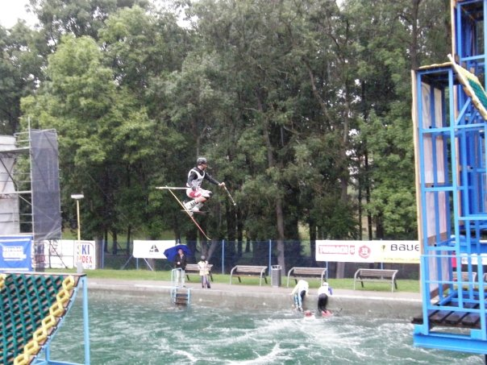
Letní příprava:
Fyzická příprava- kolo, běh, in-line brusle
  2x týdně 1,5 hod
Gymnastika- vymýšlení nových kombinací
Skoky do vody

Slide 12
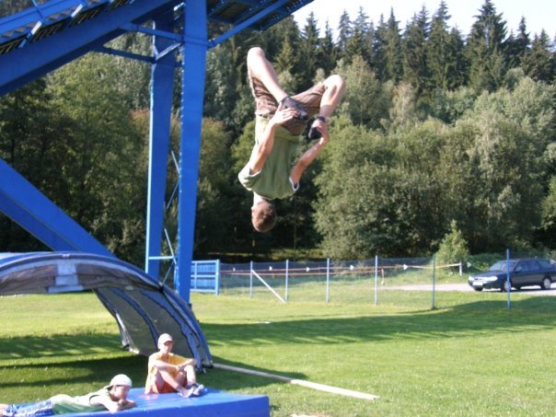
Letní závodní období
Pouze skoky do vody
Tréninky stejně jako v letní přípravě, větší důraz na techniku než na fyzickou kondici

Slide 13
regenerace
Před i po každém tréninku důkladný strečink
Před- dynamický, Po – statický
Především pasivní odpočinek
Po zimním závodním období- týdenní pobyt ve wellness centru ( dle finanční podpory sponzorů)
Žádná speciální výživa

Slide 14
Doporučení:
Zařadit kompenzační cvičení (prevence zranění dolních končetin a uvolnění přetížených svalů a kloubů především dolních končetin)
Posílit mezilopatkové svaly
Alespoň jednou týdně plavání- ne kondiční, sauna popř. masáž

Slide 15
Děkuji za pozornost
○ http://www.youtube.com/watch?v=XofJSPzFbzE

